Slide 1
Introductie
Zorg & Technologie
1A_KM01

Slide 2
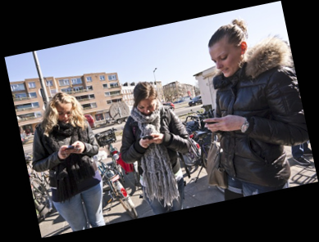
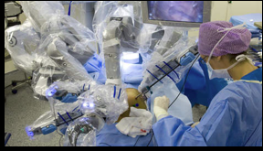
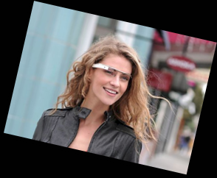
In dagelijks leven en zorg steeds meer technologie

Slide 3
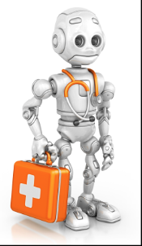
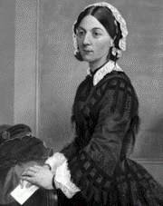
Wat betekent dit voor de toekomst?

Slide 4
Jouw hart voor de zorg

Slide 5

Waarom steeds meer technologie in zorg?

Slide 6
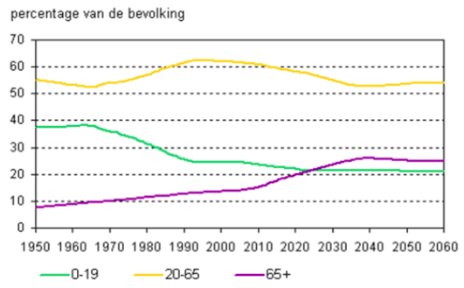
Bevolkingssamenstelling 1950 - 2060
Komende 10 jaar: sterke stijging aantal ouderen, daling aantal jongeren

Slide 7
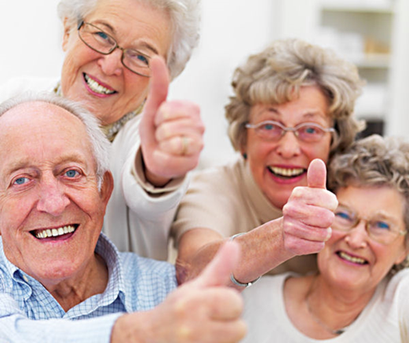
Feit Mensen worden steeds ouder oa. door betere medische wetenschap

Slide 8
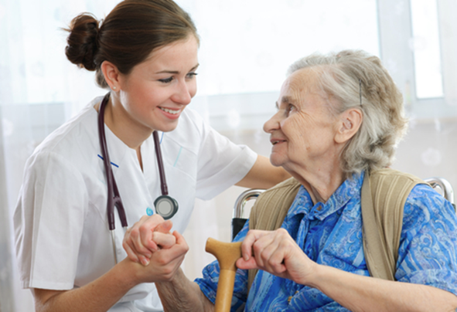
Feit oude mensen →meer last van ouderdomsziektes → hebben dus meer zorg nodig!

Slide 9
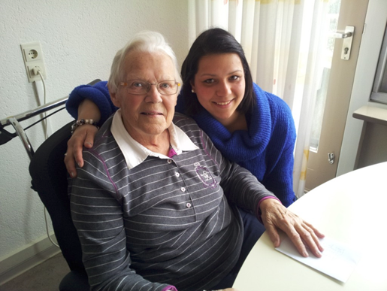
Feit Er zijn steeds minder jongere mensen om voor oudere mensen te zorgen. Dat is niet alleen in Nederland, maar over de hele wereld

Slide 10
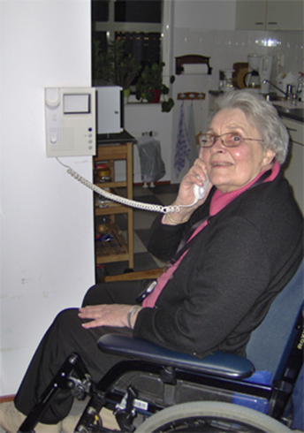
Feit Ouderen willen en moeten zo lang mogelijk zelfstandig blijven wonen

Slide 11
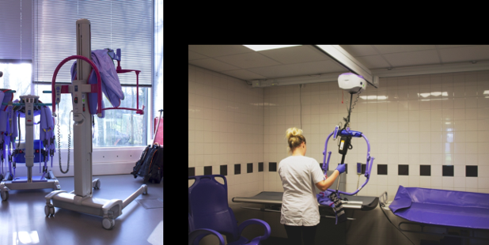
In de zorg worden al lang (technologische) hulpmiddelen gebruikt

Slide 12
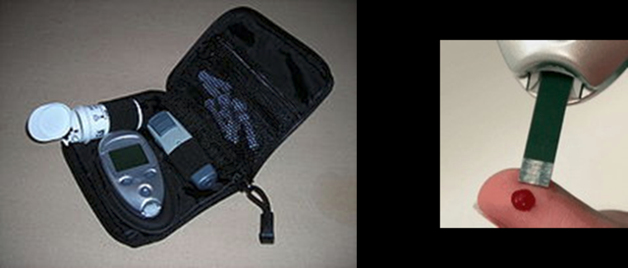
…. om zorgvragers zelf handelingen te laten verrichten zonder steeds een professional te raadplegen

Slide 13
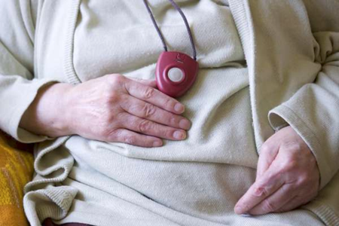
… om de kwaliteit van leven van zorgvragers te verbeteren en de veiligheid te vergroten

Slide 14
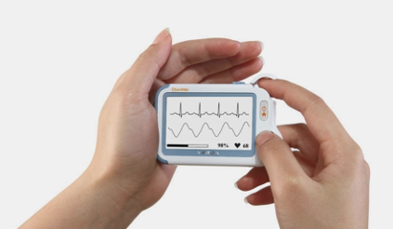
helpen betere zorg en ondersteuning te bieden voor professional
…. anderzijds maakt het de zorgvrager minder afhankelijk!

Slide 15
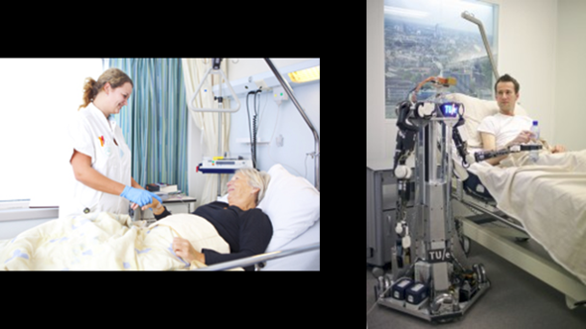
Zal technologie de menselijke zorgverlener zal verdringen??

Slide 16
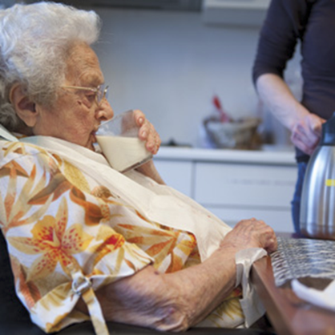
Zorg zal altijd mensenwerk blijven

Slide 17
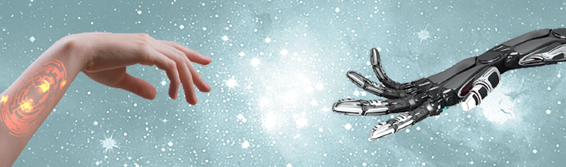
Wel kritisch blijven kijken!
Door (nieuwe) technologie kunnen er ook (nieuwe) ethische dilemma’s ontstaan!

Slide 18
Huidige veel voorkomende toepassingen van technologie in de zorg
Elektronisch Patiënten dossier (EPD of ECD)
Zorg op afstand
Beeldvormende technieken en meten
Ondersteunende hulpmiddelen en domotica

Slide 19
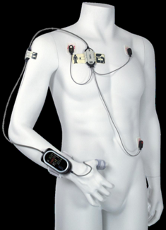
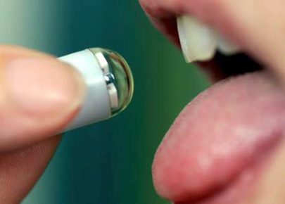
Een blik in de nabije toekomst
Nanotechnologie
Wearables

Slide 20

Hoe kijk je nu aan tegen de inzet van technologie in de zorg en jouw rol als zorgverlener ?

